Slide 1
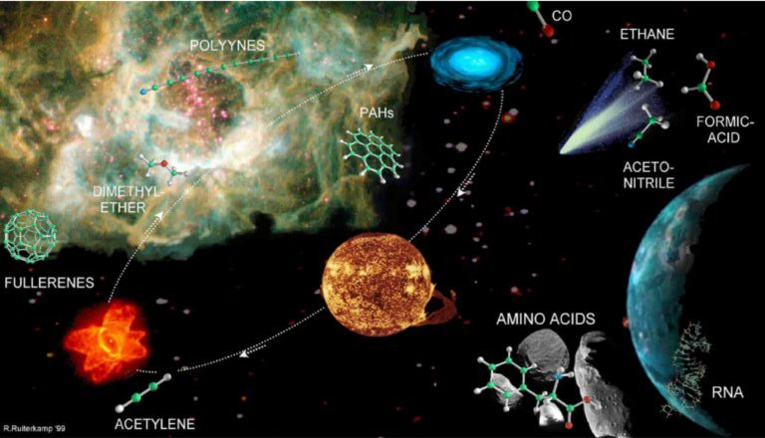
Η χημεία του σύμπαντος
Πως δημιουργούνται οι χημικές ενώσεις στο σύμπαν
Η δημιουργία χημείας στο σύμπαν

Slide 2
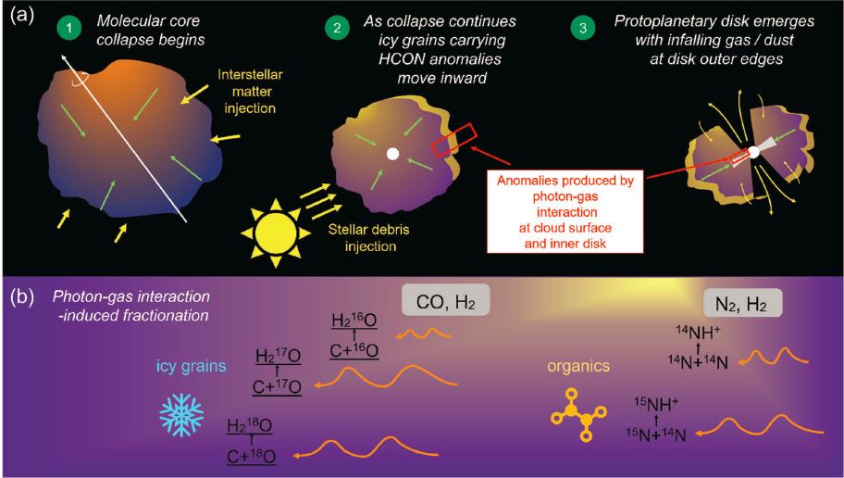
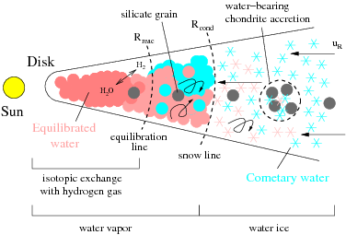
Ο χημικός εμπλουτισμός
Παρατηρούμε (φασματοσκοπικά) ότι στα σημερινά μεσοαστρικά νεφελώματα ήδη υπάρχει πλούσια χημεία, ενώ παλαιότερα στο φτωχότερο σε χημικά στοιχεία σύμπαν, οι χημικές αντιδράσεις ήταν περιορισμένες.
Όταν δημιουργείται ένα αστέρι (μαζί του δημιουργούνται και οι πλανήτες), λόγω βαρυτικής κατάρρευσης τμήματος ενός μοριακού νεφελώματος, το νέο αυτό αστέρι είναι εμπλουτισμένο σε βαρύτερα χημικά στοιχεία.
Οι πρωτοπλανητικοί δίσκοι περιλαμβάνουν την ύλη γύρω από ένα νεαρό αστέρι, από την οποία θα δημιουργηθούν οι πλανήτες.
Ιδίως σε αυτούς παρατηρούμε αρκετά σύνθετη χημεία, λόγω ειδικών συνθηκών (χαμηλή θερμοκρασία, παρουσία σκόνης και πάγου, άρα προστασία από την υπερβολική αστρική ακτινοβολία).

Slide 3
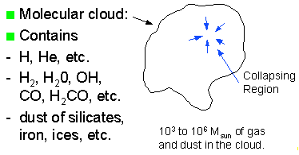
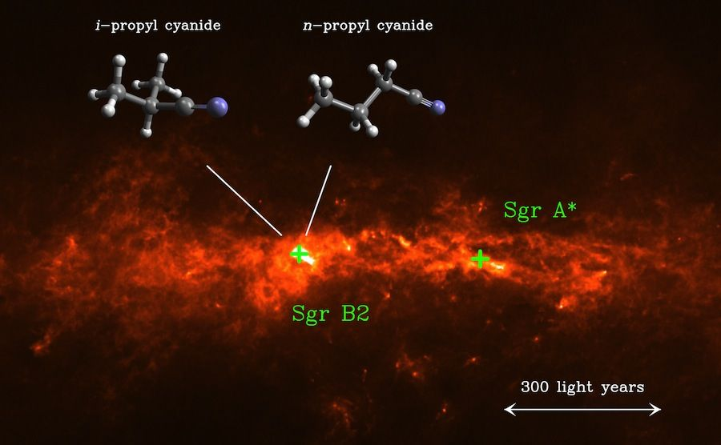
Πως δημιουργήθηκαν τα χημικά στοιχεία στο σύμπαν
Η χημεία δημιουργήθηκε αρχικά στα μεγάλα μεσοαστρικά νέφη.
Το Υδρογόνο μετατρέπεται σε μοριακό (H2) βασικά στις επιφάνειες των κόκκων σκόνης.
Αυτή η μετατροπή έχει μεγάλη σημασία, γιατί βοηθάει να ψυχθεί το νέφος αρκετά ώστε να μπορεί να αρχίσει η αστρογένεση.
Τα βαρύτερα υλικά (σκόνη) δίνουν την δυνατότητα να καταρρεύσουν βαρυτικά και πιο μικρές περιοχές ενός νεφελώματος, λόγω μεγαλύτερης ψύξης.
Το αποτέλεσμα είναι να έχουμε αστέρια σαν τον ήλιο μας και ακόμα πιο μικρής μάζας.
Τα αστέρια μικρής μάζας <ζούνε> για πολύ, έτσι μπόρεσε να εξελιχτεί η ζωή στον πλανήτη μας.

Slide 4
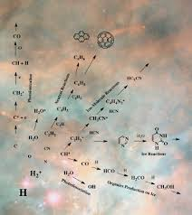
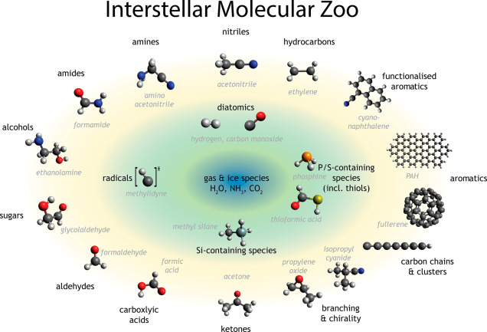
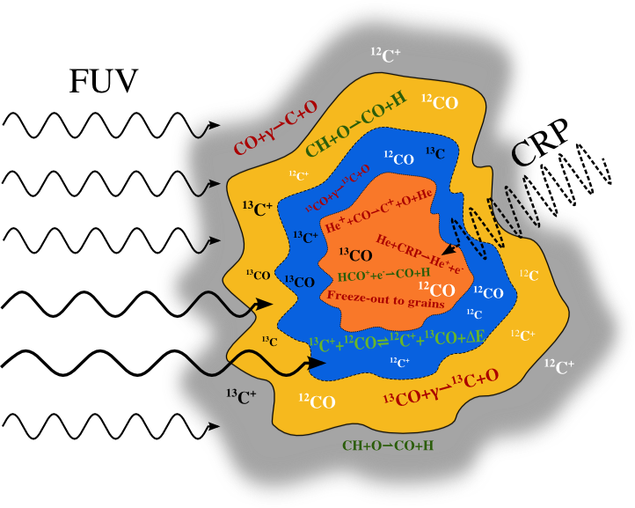
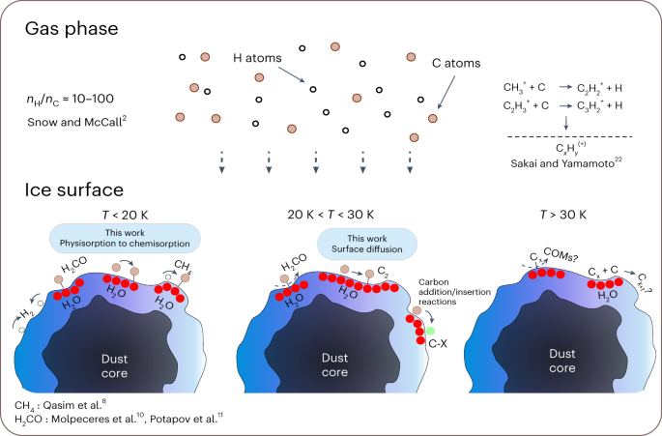
Οι μηχανισμοί της χημείας στο σύμπαν.
Η χημεία εμπλουτίζεται στα νεφελώματα με
1) Την ακτινοβολία από τα αστέρια, που δίνει αρκετή ενέργεια στα άτομα ώστε να ιονιστούν και να σχηματίσουν μόρια.
2) Την κοσμική ακτινοβολία (φορτισμένα σωματίδια) που ιονίζει τα άτομα σε μεγαλύτερο βάθος στα νεφελώματα, με αποτέλεσμα την δημιουργία μορίων.
3) Τα κρουστικά μέτωπα. Όταν συγκρούονται νεφελώματα μεταξύ τους, αυτά θερμαίνονται και ιονίζονται.
Οι παράγοντες αυτοί συνήθως συνδυάζονται. Πρέπει να είναι στην σωστή ένταση, γιατί όταν είναι υπερβολικά ισχυροί η χημεία καταστρέφεται.

Slide 5
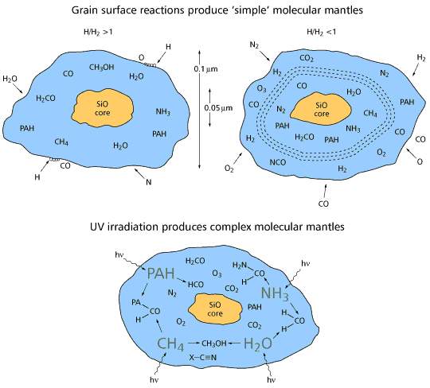
Η σκόνη και ο πάγος.
Η σκόνη (μικρές συγκεντρώσεις Άνθρακα ή Πυρίτιο) έχει τον σημαντικό ρόλο του καταλύτη.
Στους κόκκους της σκόνης επικάθονται και άλλα χημικά στοιχεία, με αποτέλεσμα να ενωθούν σε μόρια.
Ο μηχανισμός αυτός είναι πολύ πιο γρήγορος από την δημιουργία μορίων στα αέρια.
Αποτελεί την κύρια πηγή δημιουργίας μοριακού Υδρογόνου.
Σε χαμηλές θερμοκρασίες μπορεί να αναπτυχθεί πάγος μορίων στη σκόνη (νερό, διοξείδιο του Άνθρακα).
Όταν αναθερμανθεί και λειώσει, όπως κατά την δημιουργία ενός νέου άστρου και πλανητικού συστήματος, τα μόρια αυτά απελευθερώνονται, εμπλουτίζοντας την τοπική χημεία.

Slide 6
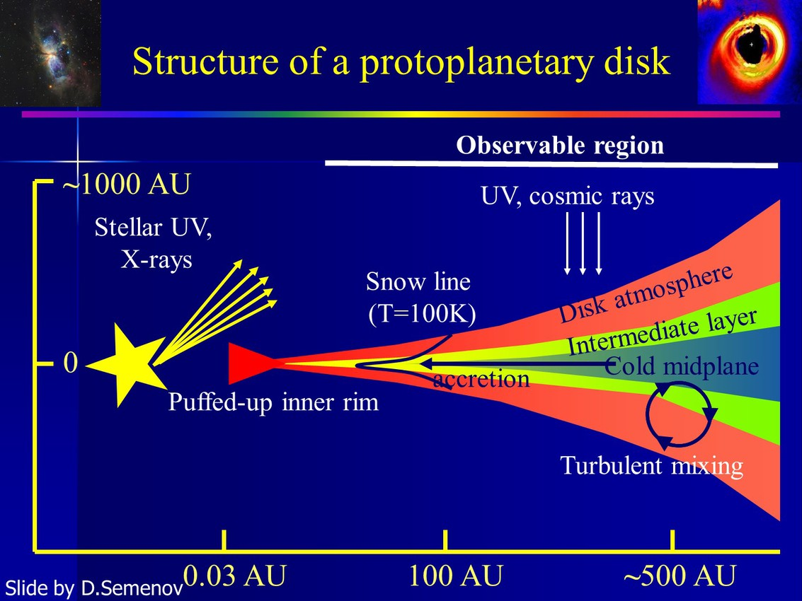
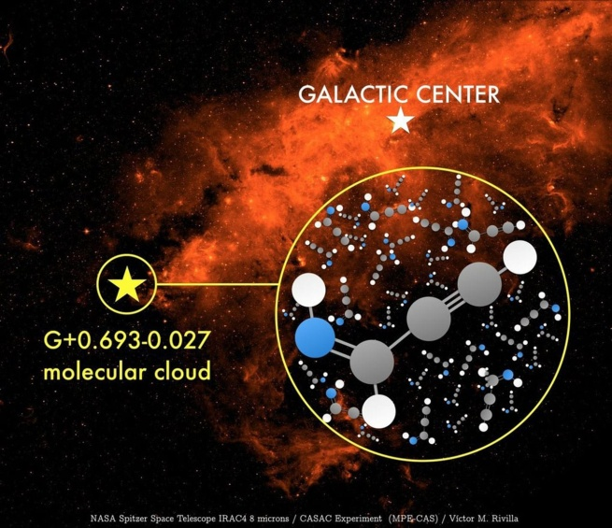
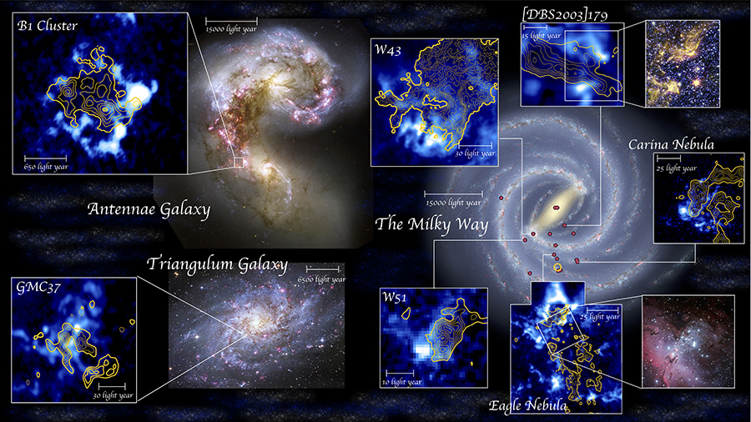
Χημικές αντιδράσεις σε διαφορετικά περιβάλλοντα. Αστρική ακτινοβολία και ακτίνες Χ
Σε έναν γαλαξία η χημεία αναπτύσσεται ανάλογα τις συνθήκες κάθε περιοχής του.
Έτσι, σε περιοχές αστρογέννησης κυριαρχεί η χημεία της ακτινοβολίας των αστεριών, που όμως δεν μπορεί να διεισδύσει βαθιά μέσα στα νέφη.
Η διείσδυση είναι πιο έντονη κοντά σε αστέρια μεγάλης μάζας, που εκπέμπουν ισχυρη υπεριώδης ακτινοβολία. Χαρακτηρηστικά μόρια είναι τα (CO),(CN),(CH).
Σε περιοχές κοντά σε αντικείμενα που εκπέμπουν ακτίνες Χ, οι χημικές αντιδράσεις συμβαίνουν μέχρι βαθιά στο εσωτερικό των νεφών, αλλά η ακτινοβολία αυτή μάλλον καταστρέφει παρά δημιουργεί μόρια.
Αυτό έχει να κάνει με το αν ο ρυθμός δημιουργίας των μορίων είναι μεγαλύτερος ή μικρότερος από αυτόν της καταστροφής τους. Χαρακτηρηστικά μόρια είναι τα ιόντα (CO+),(H3+).

Slide 7
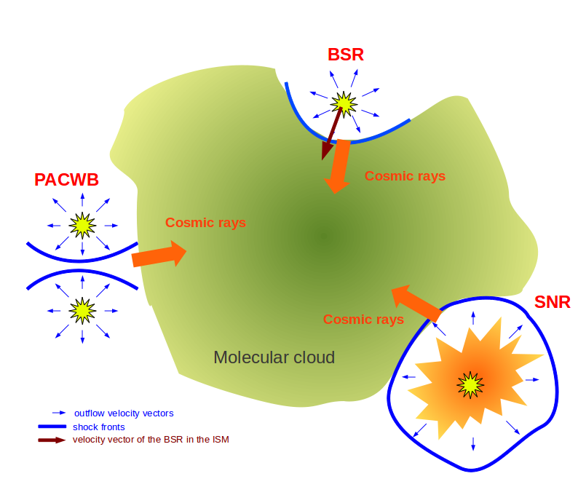
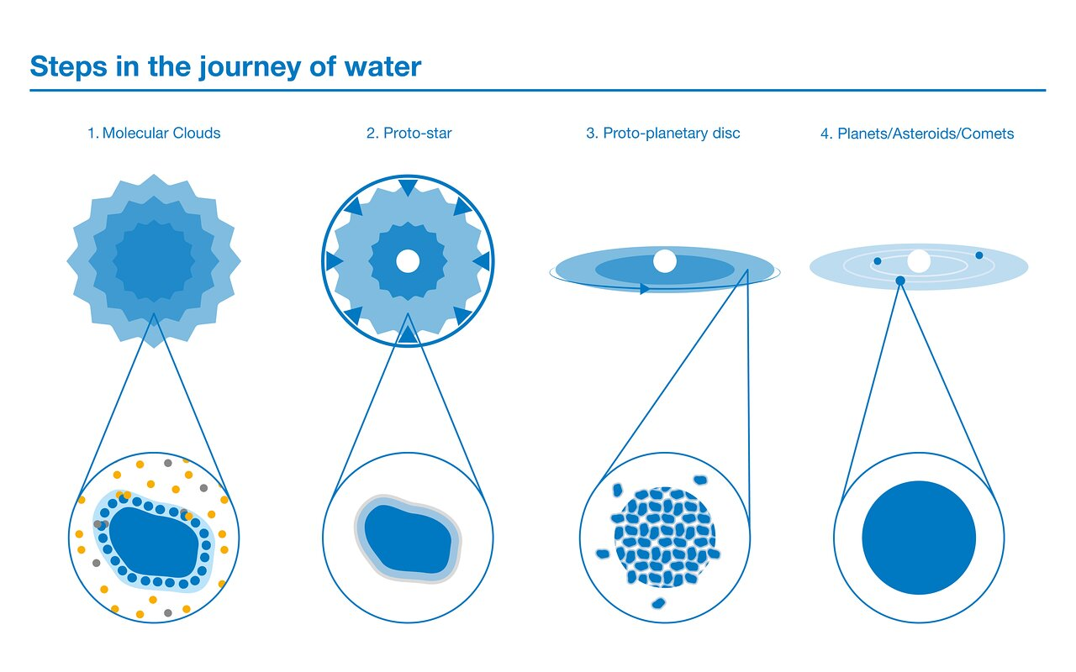
Περιοχές χημείας από την κοσμική ακτινοβολία.
Έντονη κοσμική ακτινοβολία έχουμε στις περιοχές μεγάλης αστρογέννησης, αφού ξέρουμε ότι αυτή προέρχεται από εκρήξεις σουπερνόβα (μεγάλης μάζας βραχύβιων αστερίων).
Η κοσμική ακτινοβολία διεισδύει βαθιά μέσα στα νέφη και αν έχει πολύ μεγάλη ένταση διαλύει παρά σχηματίζει μόρια.
Είναι πολύ σημαντική, γιατί υπάρχει χωρίς να συνδυάζεται με κάποια συγκεκριμένη πηγή. Όλοι σχεδόν οι γαλαξίες έχουν υπόβαθρο κοσμικής ακτινοβολίας.
Σχεδόν πάντα δρα συνδυαστικά με την αστρική ακτινοβολία. Χαρακτηρηστικά μόρια είναι το (H2+) και το (CO) σε ψυχρά νεφελώματα.
Ο συνδυασμός της κοσμικής με την αστρική ακτινοβολία δημιουργεί τις συνθήκες παραγωγής νερού (H2O).

Slide 8
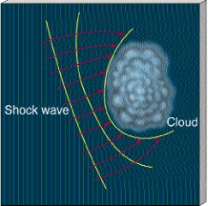
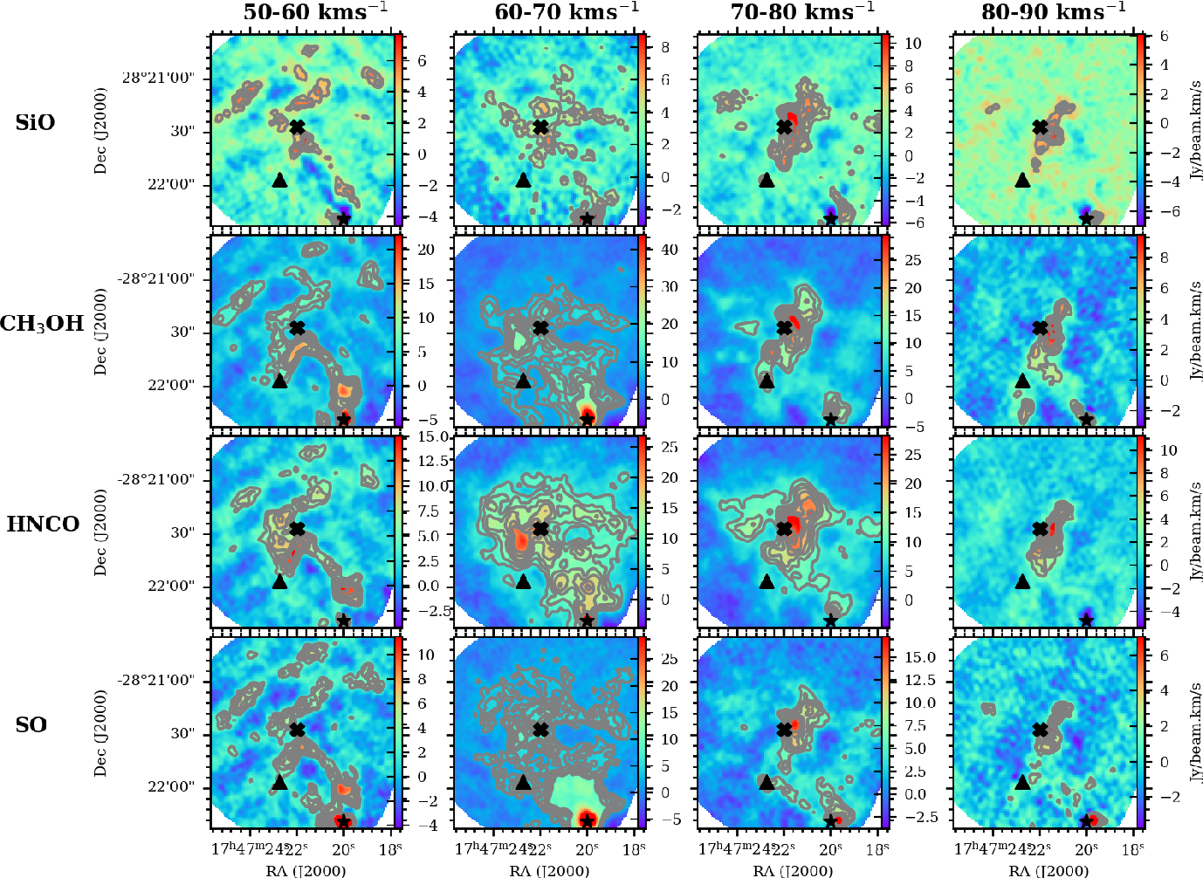
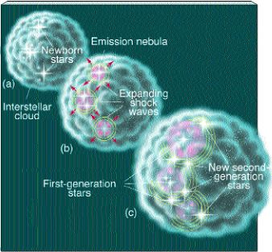
Τα κρουστικά μέτωπα στα νεφελώματα.
Όταν ένα νεφέλωμα συγκρουστεί με ένα άλλο με τοπική υπερηχητική ταχύτητα, παράγονται χημικές αντιδράσεις.
Η σύγκρουση συμβαίνει συνήθως όταν ένα νεφέλωμα ή τμήμα του ωθούμενο από αστρικό άνεμο ή έκρηξη σουπερνόβα συγκρούεται ως κρουστικό κύμα με ένα μεσοαστρικό νεφέλωμα.
Συνήθως αναπτύσσεται μαγνητικό πεδίο μετά το κρουστικό κύμα (λόγω των ιόντων). Και εδώ το νερό είναι ένα χαρακτηριστικό μόριο.
Αν απλά διεισδύσει ένα νέφος με αργή ταχύτητα σε ένα άλλο, έχουμε την παραγωγή δευτερίου (D), ένα σημαντικό ισότοπο για την μεσοαστρική χημεία.
Συγκρούσεις νεφελωμάτων με διαφορετικές ταχύτητες και αφθονία μορίων

Slide 9
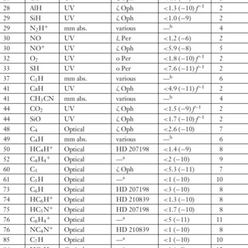
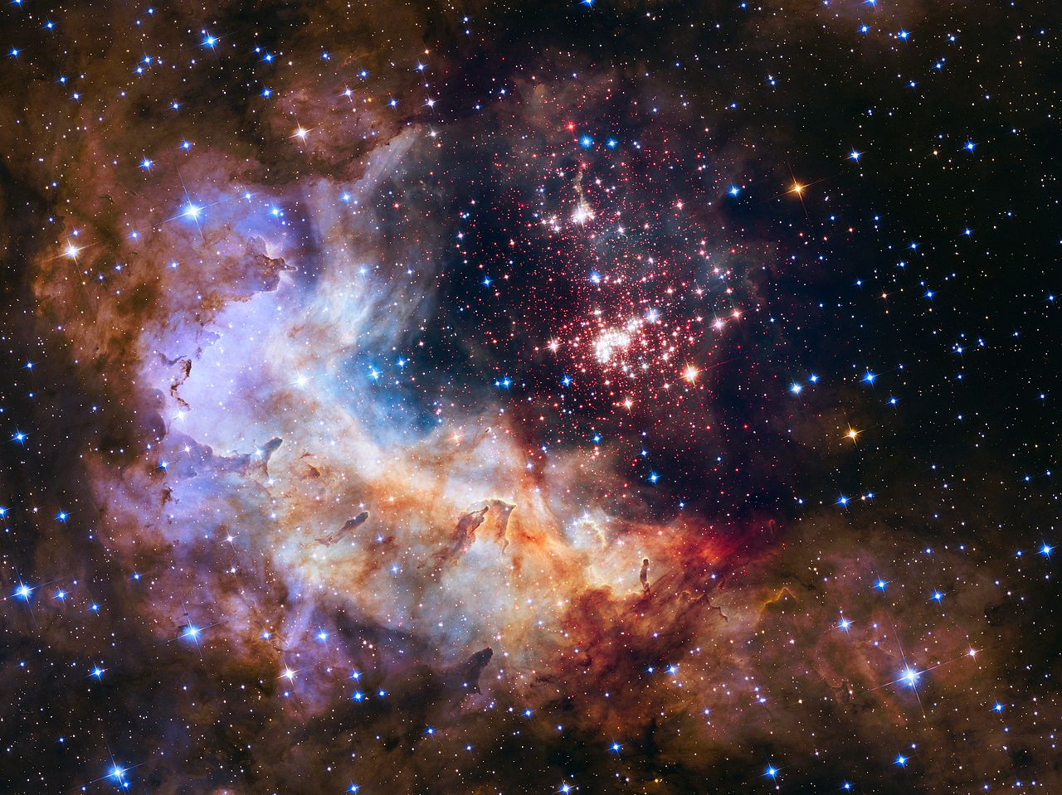

Slide 10
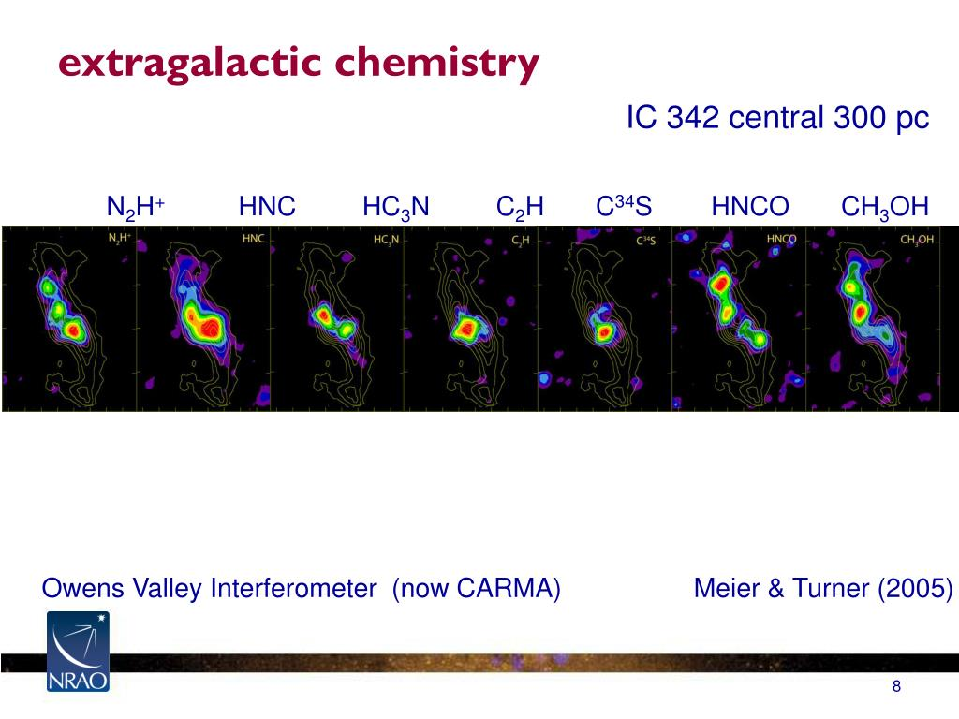
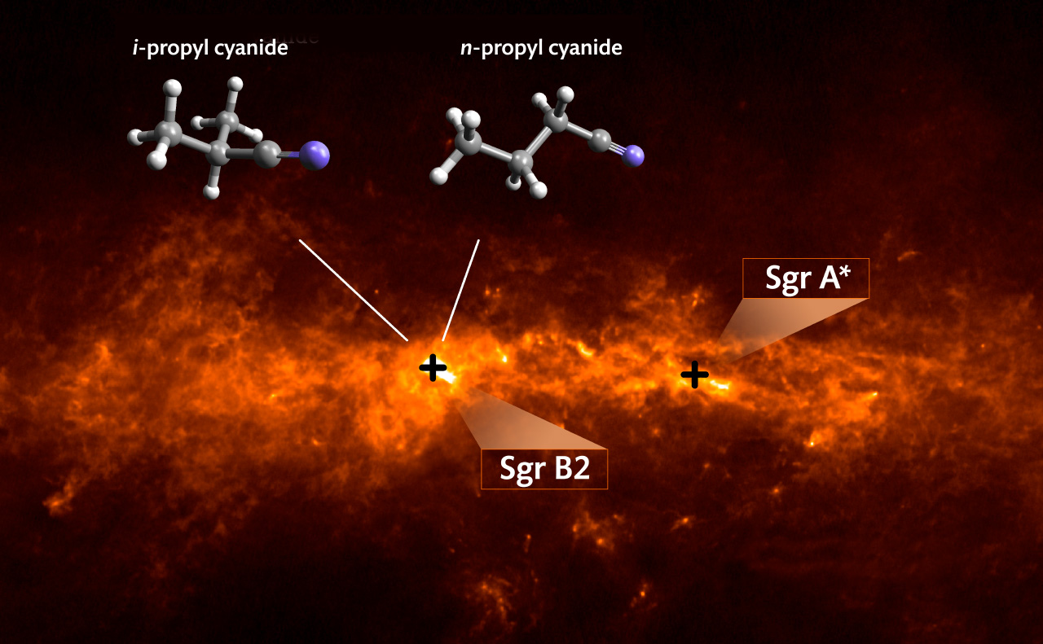
Σε γαλαξιακή κλίμακα.
Η χημεία κάθε γαλαξία είναι ανάλογη του ρυθμού αστρογέννησης.
Οι μακρινοί γαλαξίες στο πρώιμο σύμπαν ανέπτυξαν μια πιο φτωχή, λόγω ελάχιστων διαθέσιμων βαρύτερων χημικών στοιχείων, χημεία.
Λόγω μεγάλης απόστασης καταγράφουμε μόνο συνολικά φάσματα από αυτούς, δεν μπορούμε να τους αναλύσουμε.
Από τα διαφορετικά μόρια (φάσμα) μπορούμε να συμπεράνουμε τις τοπικές συνθήκες (πυκνότητα, θερμοκρασία, επίδραση από κάποια πηγή ενέργειας).

Slide 11
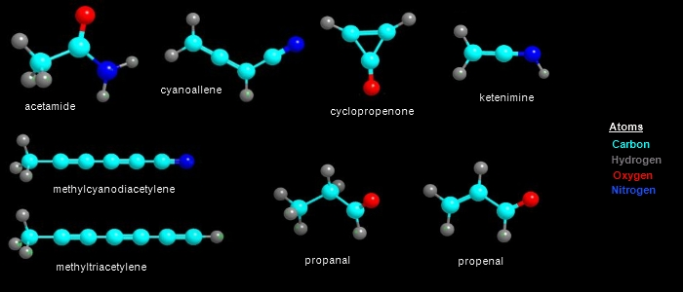
Η μεγάλη ποικιλία μορίων διευκολύνει την ύπαρξη ζωής
Το σύμπαν περιέχει μεγάλη ποικιλία πολύπλοκων μορίων.
Πολλά από αυτά χαρακτηρίζονται απαραίτητα για το φαινόμενο της ζωής.
Η ποικιλομορφία αυξάνεται στις επόμενες γενιές αστεριών και πλανητών

Slide 12
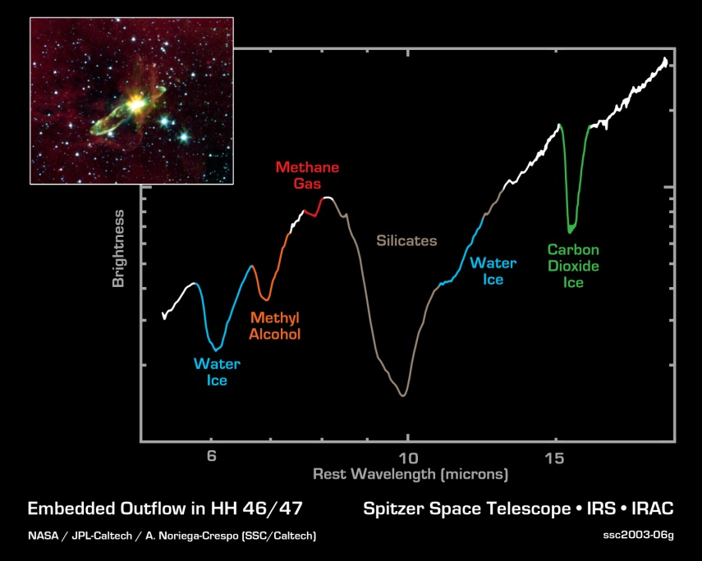
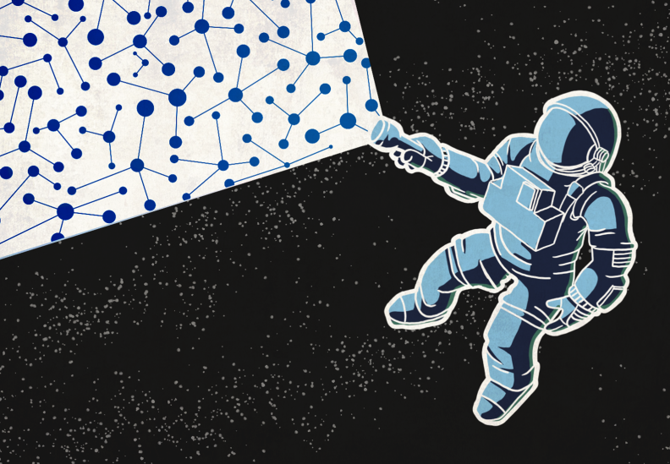
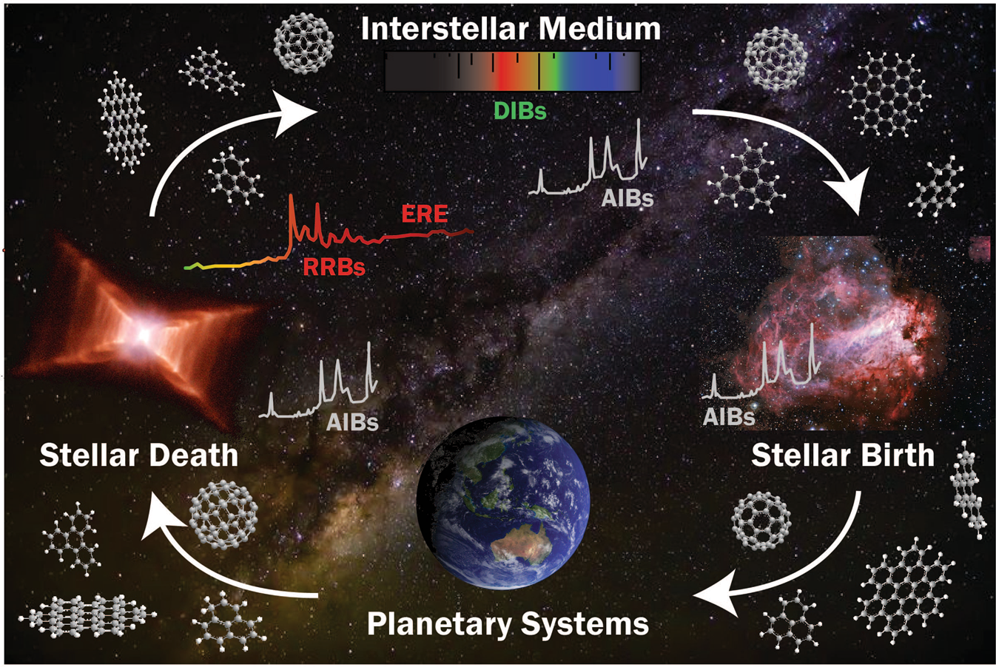
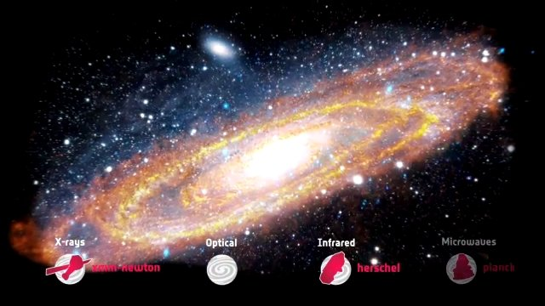
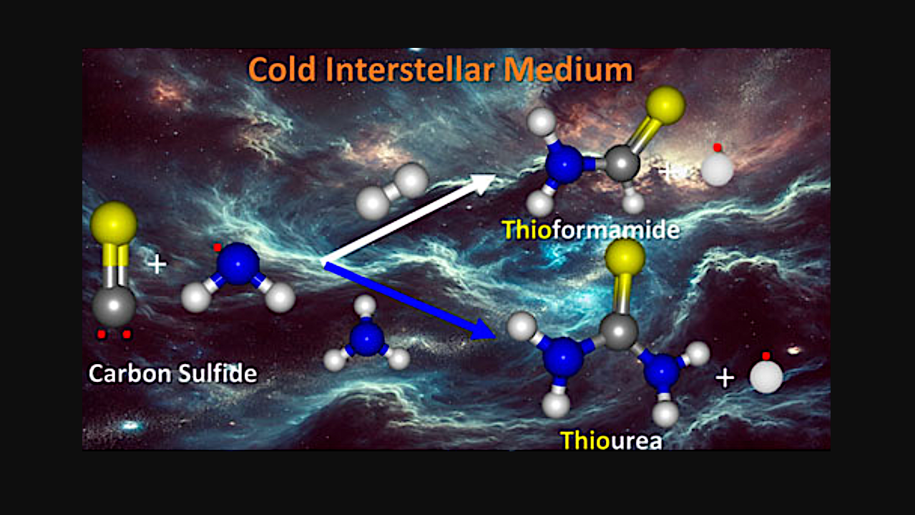
Τελικά είμαστε από αστερόσκονη!
www. astrotheory.gr η <χημεία> μας με την αστρονομία

